Slide 1
微服务通信

Slide 2
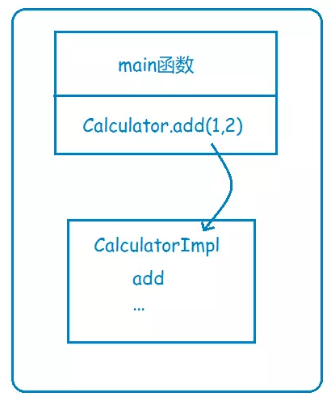
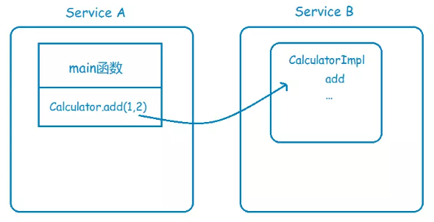
RPC Remote Procedure Call

Slide 3
RPC最基本的三件事
服务寻址
数据流的序列化和反序列化
网络传输
http://developer.51cto.com/art/201906/597963.htm

Slide 4
REST与RPC区别
RPC的是本地程序和远程程序交互的一种方式。
而REST是一种架构风格，用来约定客户端和服务器之间的接口如何定义。
在开发中如果要实现完整的交互，我们即需要定义接口的格式，也需要定义双方的交互方式。

Slide 5
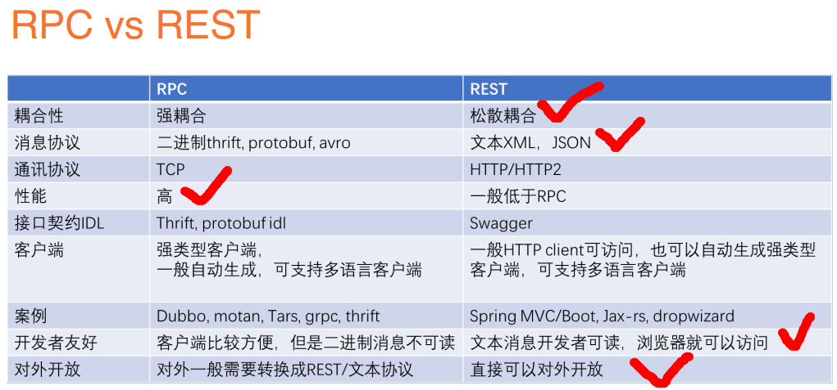

Slide 6
REST与RPC的选择
REST调用及测试都很方便，RPC就显得有点繁琐，但是RPC的效率是毋庸置疑的，所以建议在多系统之间的内部调用采用RPC。对外提供的服务，Rest更加合适。

Slide 7
消息队列
异步
解耦
高并发，限流
日志

Slide 8
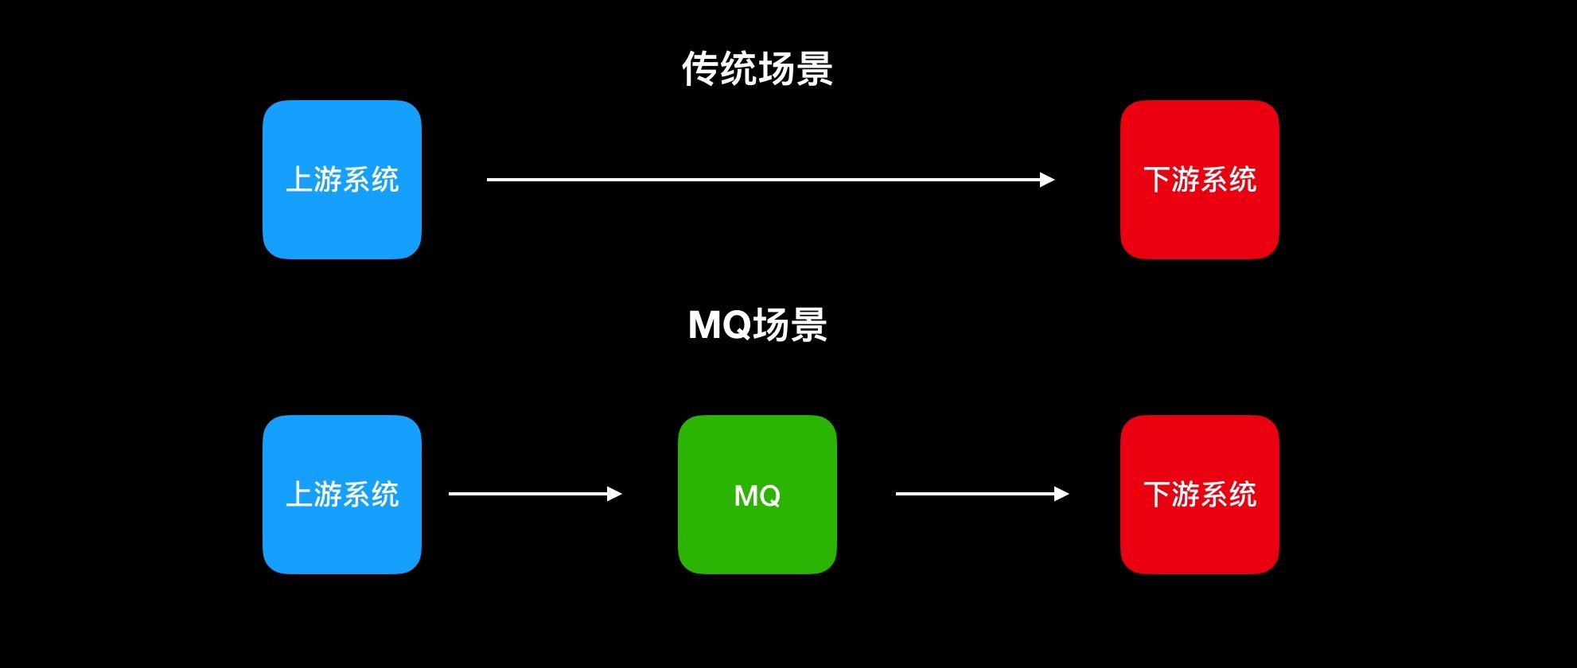
消息队列

Slide 9
应用
秒杀
未支付订单30分钟取消

Slide 10
AMQP
AMQP，即Advanced Message Queuing Protocol，高级消息队列协议，是应用层协议的一个开放标准，为面向消息的中间件设计。消息中间件主要用于组件之间的解耦，消息的发送者无需知道消息使用者的存在，反之亦然。 AMQP的主要特征是面向消息、队列、路由（包括点对点和发布/订阅）、可靠性、安全。

Slide 11
RabbitMQ
RabbitMQ是一个开源的AMQP实现，服务器端用Erlang语言编写，支持多种客户端，如：Python、Ruby、.NET、Java、JMS、C、PHP、ActionScript、XMPP、STOMP等，支持AJAX。用于在分布式系统中存储转发消息，在易用性、扩展性、高可用性等方面表现不俗。

Slide 12

Queue
Queue（队列）是RabbitMQ的内部对象，用于存储消息
RabbitMQ中的消息都只能存储在Queue中，生产者生产消息并最终投递到Queue中，消费者可以从Queue中获取消息并消费。
Message acknowledgment 回执
Message durability 可持久化
Prefetch count Queue每次发送给每个消费者的消息数

Slide 13
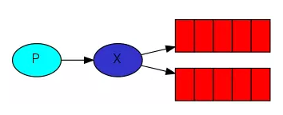
Exchange
生产者将消息发送到Exchange，由Exchange将消息路由到一个或多个Queue中（或者丢弃）
routing key 消息的路由规则
Binding 将Exchange与Queue关联起来
Binding key

Slide 14
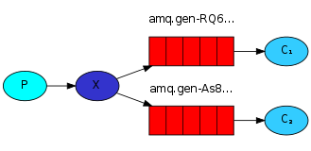
Exchange Types
fanout 发送消息到所有与它绑定的Queue中

Slide 15
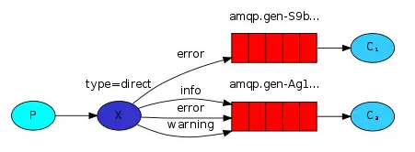
Exchange Types
direct 发送消息binding key与routing key完全匹配的Queue中

Slide 16
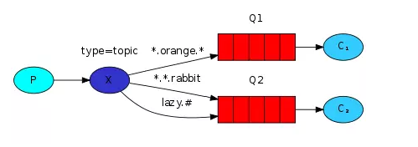
Exchange Types
topic 类似direct，但匹配规则不同

Slide 17
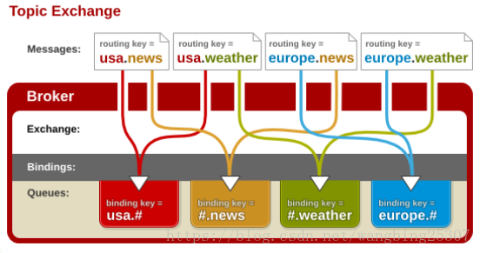
Exchange Types

Slide 18
Exchange Types
headers 不依赖于routing key与binding key的匹配规则来路由消息，
而是根据发送的消息内容中的headers属性进行匹配

Slide 19
消息模式

Slide 20
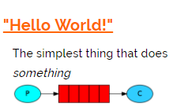
简单模式
一个生产者，一个消费者

Slide 21
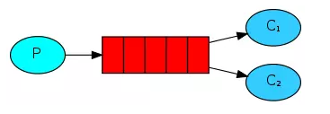
work模式
​ 一个生产者，多个消费者，每个消费者获取到的消息唯一

Slide 22
订阅模式 fanout
一个生产者发送的消息会被多个消费者获取

Slide 23
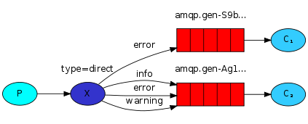
路由模式 direct

Slide 24
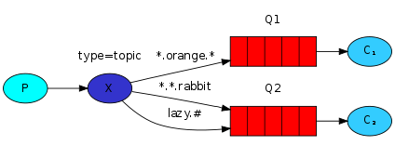
通配符模式 topic

Slide 25
RPC模式
MQ本身是基于异步的消息处理, 但实际的应用场景中，我们很可能需要一些同步处理，需要同步等待服务端将我的消息处理完成后再进行下一步处理。

